Slide 1
ОПЫТ КОМПАНИИ «ГЕОДЕЗИЧЕСКИЕ ПРИБОРЫ» ПО ВНЕДРЕНИЮ ПЕРЕДОВЫХ ГЕОДЕЗИЧЕСКИХ ТЕХНОЛОГИЙ М.Д.АЛЕКСЕЕВ
Notes:
Прежде, чем я перейду к раскрытию темы своего доклада, сердечно поздравляю всех присутствующих с юбилейной датой – 100-ем отрасли геодезии и картографии, которая, на мой взгляд, широко отмечалась в марте месяце. И хочу пожелать всем производственных успехов и благополучия вашим организациям!

Slide 2
Год основания: 2001
Число сотрудников: 37
Официальный дилер брендов Topcon и Sokkia в РФ
Notes:
Я являюсь руководителем ООО «ГП», основная деятельность которого направлена на поставку, сервисную и техническую поддержку геодезического оборудования и технологий, основанных на его использовании. ООО «ГП» входит в группу компаний «Геостройизыскания». В структуре компании несколько служб: коммерческая служба, сервисная служба, информационно-консультационный центр и служба логистики. Компания существует с 2001 г., и за более чем 18 лет своей работы, приняла участие в более чем ста конференциях и семинарах, регулярно организует и проводит 72-х часовые КПК. Основу деятельности компании составляют поставки современных решений для геодезии и строительства производимых корпорацией TOPCON под брендами TOPCON и SOKKIA.

Slide 3
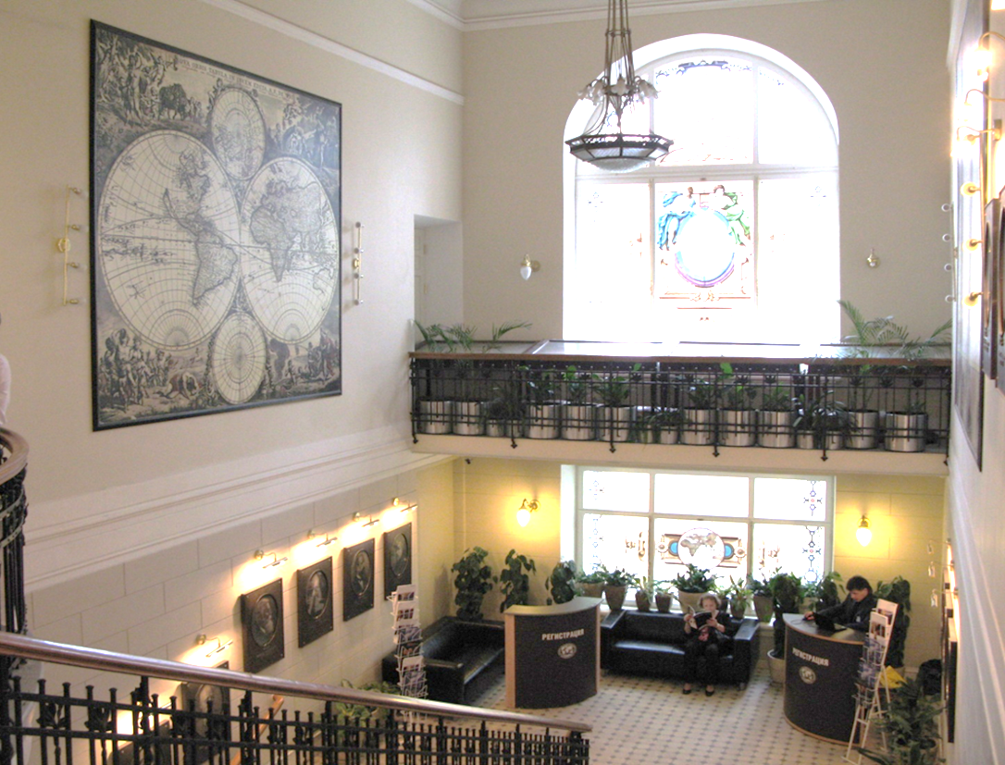
В разные годы широкомасштабные выставки в РГО
Notes:
В то же время, ООО ГП уделяет большое внимание решению задач, способствующих развитию инженерно-геодезических изысканий в нашей стране. В частности, практически с первых дней своей деятельности мы проводим большую многогранную просветительскую работу. Например, на начальном этапе своей деятельности организовывали широкомасштабные бесплатные выставки геодезического оборудования в стенах РГО и в различных городах СЗФО.

Slide 5
Панорама музея в офисе ГСИ
Notes:
Говоря про выставки, невозможно обойти вниманием 20-ти дневную выставку «Раритетные геодезические инструменты», которую наша компания совместно с ООО «Геостройизыскания» провела осенью 2017 г. Т.к. выставка проходила на базе Штаб-квартиры РГО в Санкт- Петербурге, этому предшествовала серьезная подготовительная работа длительностью почти год. Важно отметить, что основным требованием было то, что это мероприятие не должно носить коммерческий окрас. На выставке были представлены 180 музейных экспонатов коллекции ООО «Геостройизыскания», которая насчитывает более 650 экземпляров приборов и инструментов (не считая печатные издания), и постоянно находится в Москве. Музей собирался сотрудниками ГСИ на протяжении последних 20-ти лет: этим занимались люди не равнодушные к науке и своей профессии. Экспозиция в РГО была сформирована из приборов и инструментов, отражающих основные этапы развития геодезического приборостроения 19-20 веков в России и мире.

Slide 6
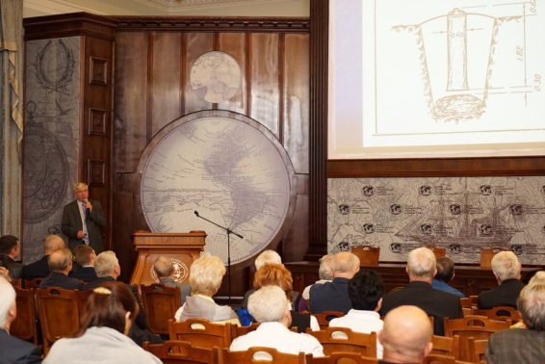
Открытие выставки 14 сентября 2017 г.
Notes:
На открытии выставки 14 сентября 2017 г присутствовали более 70–ти представителей различных организаций: Русского географического общества, профильных предприятий, комитета по градостроительству и архитектуре, Пулковской обсерватории, руководители кафедр и преподаватели различных университетов и колледжей, члены Санкт-Петербургской Ассоциации геодезии и картографии. Во время торжественного открытия выставки с приветствиями к участникам церемонии обратились Вице-президент РГО Кирилл Валентинович Чистяков, Председатель Совета директоров ГСИ Андрей Михайлович
Шагаев, старший научный сотрудник Политехнического музея (г. Москва) Леонид Семёнович Назаров, Президент Санкт - Петербургской Ассоциации геодезии и картографии Анатолий Станиславович Богданов. В выступлениях подчёркивались важность, своевременность и уникальность проводимого мероприятия. Были отмечены: тесная связь выставки со всеми науками о Земле и её основная цель, которая заключалась, во - первых, в привлечении внимания геодезической общественности к истории геодезического приборостроения в нашей стране и за рубежом, во-вторых, максимально содействовать учебному процессу по профильным специальностям в университетах и колледжах. Следует отметить, что выставка носила не коммерческий, а просветительский характер.

Slide 7
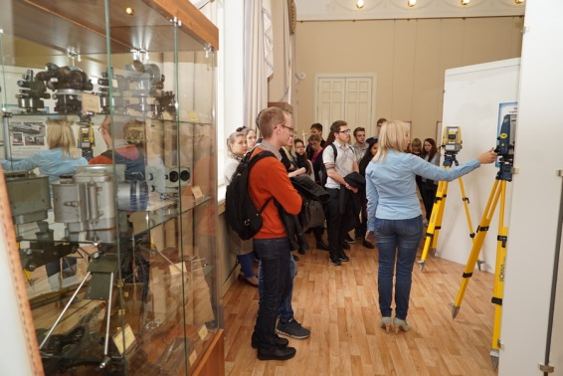
Notes:
По общей оценке, за 22 дня работы выставки раритетных геодезических приборов её посетило около 2000 человек. В среднем ежедневное количество посетителей составляло от 80 до 100 человек. «Книга отзывов», заполненная посетителями музейной экспозиции свидетельствует об огромном интересе к проведенному в Русском Географическом Обществе мероприятию. Она насчитывает 127 положительных, а в отдельных случаях восторженных отзывов, отражающих и групповые впечатления, и мнения отдельных посетителей выставки.
Выставку посетили преподаватели, аспиранты и студенты 11 –ти ВУЗов Санкт-Петербурга, преподаватели и студенты 8-ми учреждений среднего профессионального образования и учителя с учащимися 2-х школ. Наибольшее количество экскурсантов составили студенты ФГАОУ ВО «Санкт-Петербургский государственный политехнический университет», активно посещали экспозицию студенты и преподаватели Санкт-Петербургского Государственного университета (институт наук о Земле), Санкт-Петербургского Государственного Архитектурно – Строительного Университета, Санкт - Петербургского государственного аграрного университета, курсанты и преподаватели ФГКВОУ ВПО Военно–космической академии имени А.Ф. Можайского Министерства обороны РФ. Проявили интерес к выставке также студенты ФГОУ ВО Петербургского государственного путей сообщения Императора Александра I, Российского государственного гидрометеорологического университета, Государственного Университета морского и речного флота им. Адмирала Макарова, ФГБОУ ВПО Национального минерально- сырьевого университета «Горный», ФГБОУ ВО Санкт- Петербургский государственный лесотехнический университет имени С.М. Кирова, Ленинградский государственный университет Пушкина.

Slide 8
Notes:
Переходя к взаимодействию с УЗ, хочу отметить что мы практикуем выставки в рамках вузовских конференций в помещениях различных университетов СПб и других городов.

Slide 9
Кафедра геоинформационных технологий (на базе ООО «Геодезические приборы»)
Notes:
Тесное сотрудничество с ВУЗами и колледжами привело к стратегическому партнерству компании с рядом учебных заведений. Так, например, в 2016 году в составе факультета землеустройства и с/х строительства СПБГАУ была создана и успешно функционирует кафедра геоинформационных технологий на базе ООО «Геодезические приборы». Заведующим кафедрой является зам. генерального директора ООО «Геодезические приборы», профессор, Глейзер Валерий Иосифович, соавтор доклада, который здесь сегодня присутствует.

Slide 10
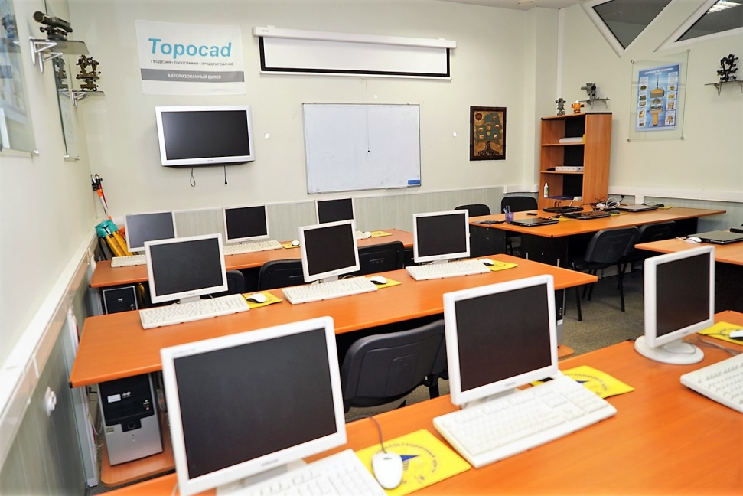
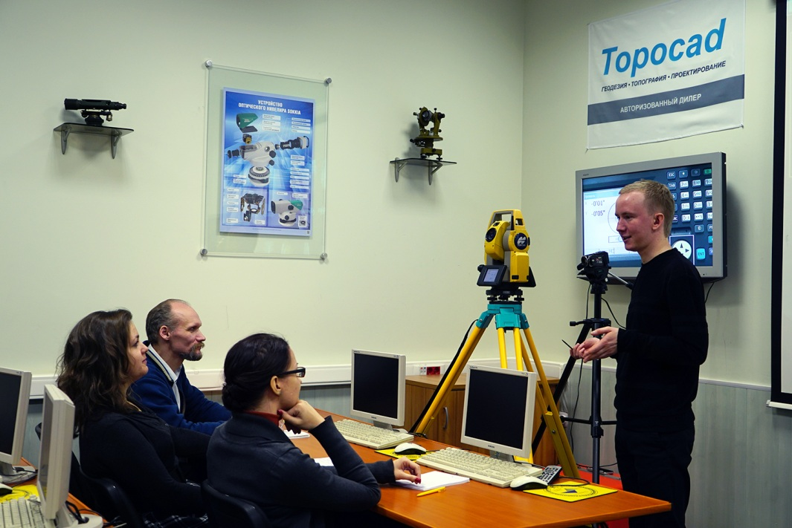
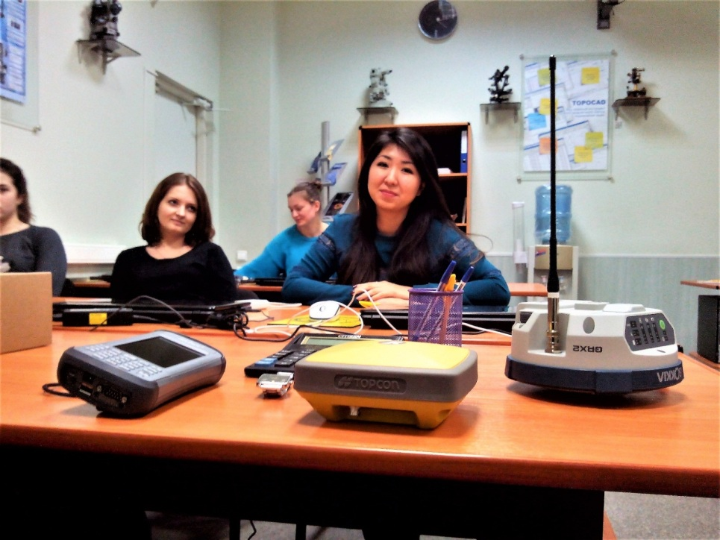
Учебный класс ООО «Геодезические приборы»
Notes:
Занятия по кафедре проходят не только в стенах Университета, но и в учебном классе ООО ГП, полностью оснащенном оргтехникой, и способным принять одновременно до 20 человек.

Slide 11
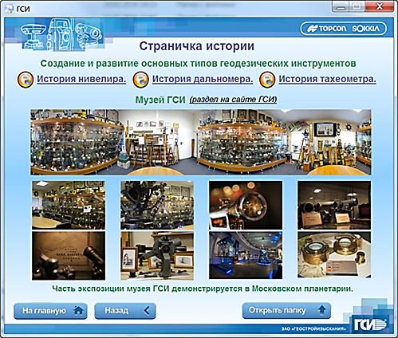
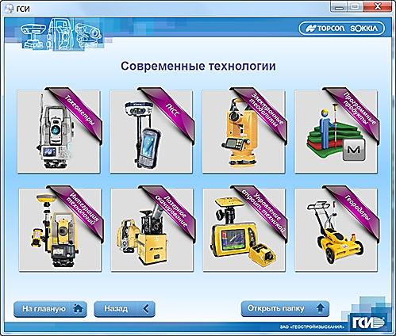
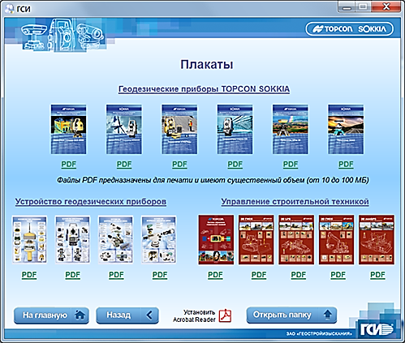
Учебные материалы
Notes:
За годы серьезной методической работы ООО «ГП» и ООО «ГСИ» накопили значительный объем созданного этими компаниями методического и вспомогательного материала, который в последние годы пополнился серией учебных фильмов и видеоинструкций. Все эти материалы передаются на электронных носителях преподавателям профильных кафедр и м.б. успешно использованы в учебном процессе. Материалы включают исторические аспекты, т.е. отражают историю развития различных геодезических СИ, а также рекомендации по эксплуатации приборов, их техническому обслуживанию и метрологическому обеспечению.

Slide 12
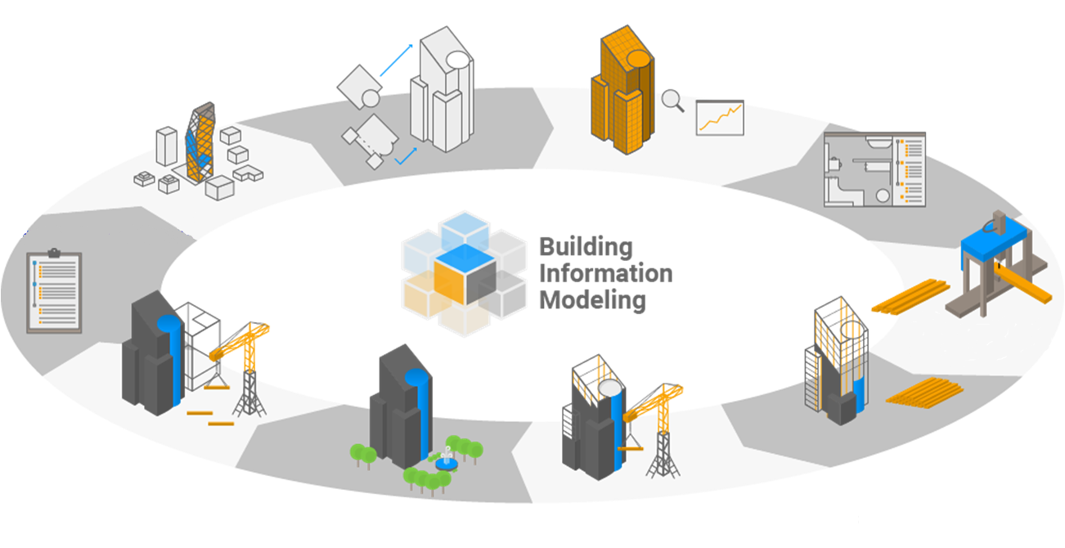
Информационная модель строительства
Моделирование
Анализ
Эскизный
проект
Документация
Техническое задание
Производство
Реконструкция/
демонтаж
Доставка
материалов
Эксплуатация
Строительство
Notes:
В последние годы в России стали появляться проекты с использованием BIM, на технологии информационного моделирования переходили и отдельные компании, оценившие преимущества подхода. Не первый год вопросы внедрения и регламентации модели обсуждаются и на уровне правительства. Так, по итогам Государственного совета, состоявшегося 17 мая 2016 года, был утвержден перечень поручений, обеспечивающих создание правовой базы использования информационного моделирования зданий в строительстве, в первую очередь по государственному заказу.
Летом 2018 г было опубликовано поручение президента премьер-министру за год обеспечить переход строительной отрасли на технологии информационного моделирования. В тексте поручения обозначается необходимость обеспечить «переход к системе управления жизненным циклом объектов капитального строительства путем внедрения технологий информационного моделирования; применение типовых моделей системы управления (проектной, строительной, эксплуатационной и утилизационной), в первоочередном порядке в социальной сфере; утверждение показателей эффективности системы управления; принятие стандартов информационного моделирования, а также гармонизацию ранее принятых нормативно-технических документов с международным и российским законодательством», а также ряд других инициатив.

Slide 13
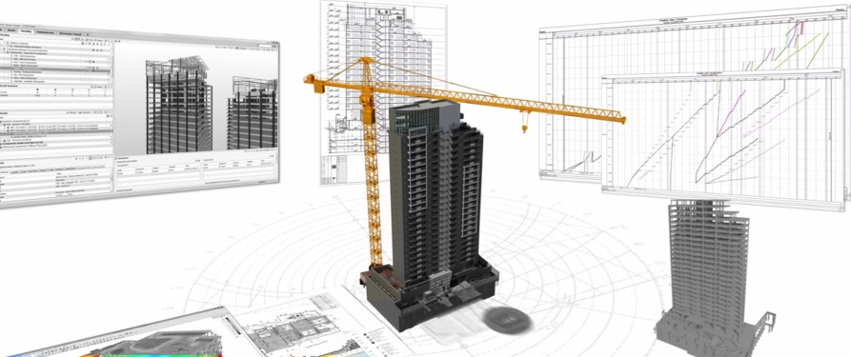
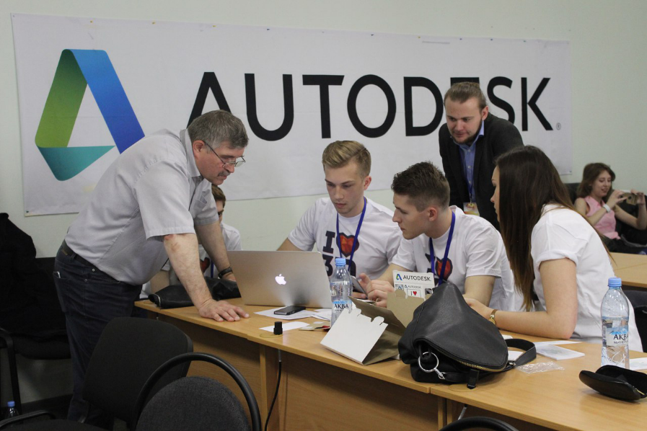
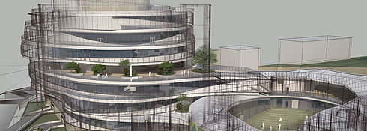
Notes:
Подготовка специалистов в сфере информационного моделирования в строительстве выделяется в отдельный пункт поручения правительству. Соответствующей работой с прошлого года занимаются и в Университете ИТМО в рамках образовательной программы профессиональной переподготовки.
Курс включает 295 академических часов и состоит из восьми модулей, в том числе выпускной аттестационной работы. В каждом модуле изучаются определенные технологии и навыки, начиная от основ проектирования и средств информационного моделирования до управления BIM-проектами и организации BIM-процессов. Занятия проводят как преподаватели Университета ИТМО, так и специалисты предприятий-партнеров вуза, которые ведут курсы, сфокусированные на практическом применении BIM-технологии.
По окончании занятий обучающиеся получают Диплом о профессиональной переподготовке, предоставляющий право на ведение профессиональной деятельности, а также международные сертификаты Autodesk, которые свидетельствуют о том, что человек прослушал курс в авторизованном учебном центре Университета ИТМО.

Slide 14
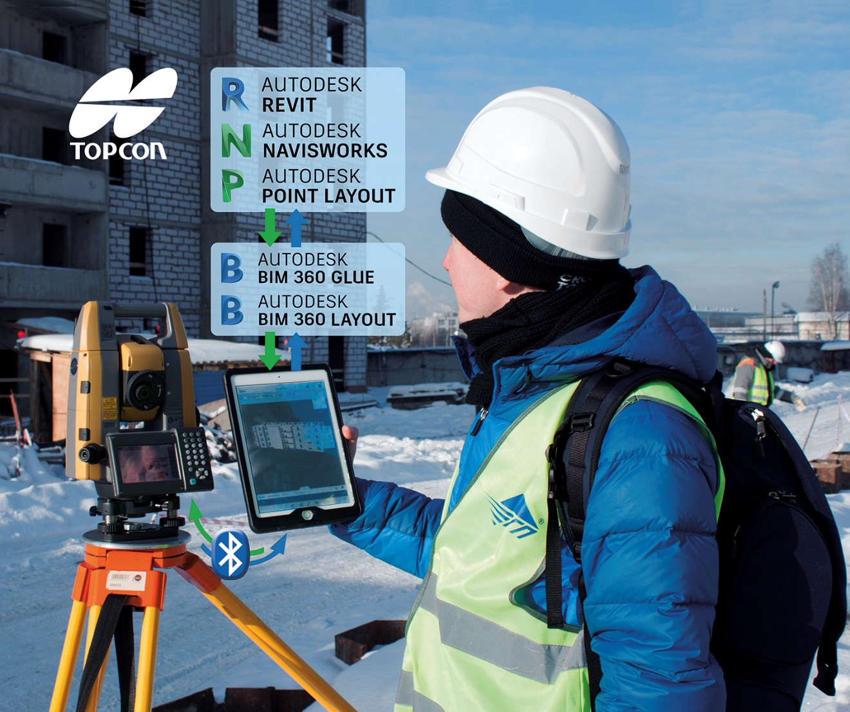
Управление геодезическими работами
в строительстве
Notes:
В 2018 году в программу был добавлен новый модуль, разработанный совместно с еще одним партнером Университета ИТМО — ООО «Геодезические приборы». Сотрудничество компании с Университетом началось в 2010 году. Тогда партнеры приступили к совместной организации и проведению 72-часовых курсов повышения квалификации, которые успешно проводятся и в настоящий момент. В данном модуле рассматривается применение BIM модели на стройплощадке и актуализация модели по данным съемки с помощью приложений Autodesk — надстройка Autodesk Point Layout для Revit, Navisworks, приложения из линейки BIM 360 (Glue, Layout) и геодезического оборудования Topcon — роботизированные тахеометры и лазерные сканеры.

Slide 15
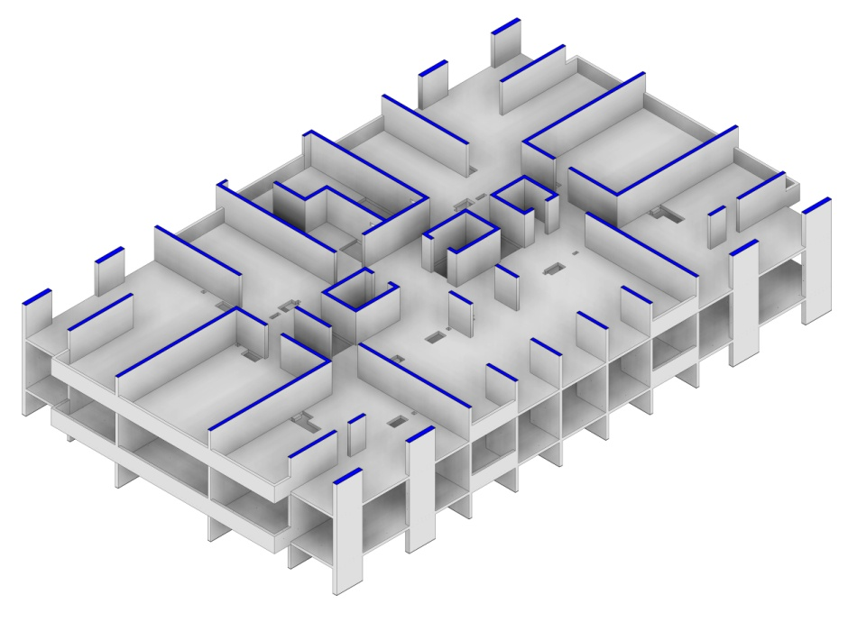
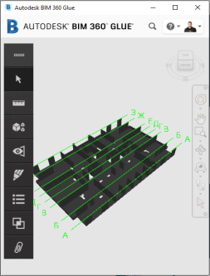
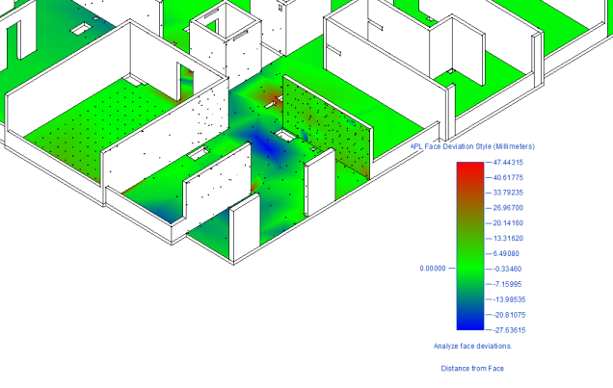
Управление геодезическими работами
в строительстве
Autodesk
Point Layout
Autodesk BIM360 GLUE
Autodesk
Revit
Autodesk
Point Layout
Notes:
В рамках нового модуля, слушатели знакомятся с возможностью подготовки модели для передачи на строительную площадку, выполнением исполнительной съемки и разбивки силами одного специалиста, и получения наглядных результатов анализа по исполнительной съемке. В качестве ведущих модуля выступают специалисты компании «Геодезические приборы», а я являюсь Руководителем направления «Геодезия и ГИС» в составе Международного образовательного научного центра "Autodesk" (МОНЦ "Autodesk").

Slide 16
Отзывы
«Это курс в большей степени ориентирован на проектировщиков. Однако мне интересно было ознакомиться с BIM-технологиями. Для себя я особо отметил модули, связанные с работой над проектом, а также занятия по 3D сканированию, которые для нас провели в компании «Геодезические приборы», — говорит Евгений Хромов, слушатель курса, руководитель строительства компании «Новые технологии».
«Кроме того, программа проводится в Университете ИТМО, что также стало важным условием для выбора, — говорит Дмитрий Алексеев . — Сейчас я работаю проектировщиком автомобильных дорог, но в перспективе планирую работать в сфере гражданского строительства. До курсов я не был знаком с BIM, но начал узнавать о технологии непосредственно перед курсами, смотрел материалы в Сети, а потом, уже в ходе изучения, стал погружаться в эту тему подробнее, читать специализированную литературу, отслеживать нормативные документы и нововведения, которые появляются в области информационного моделирования. В дальнейшем я планирую работать в этой сфере и использовать полученные знания, применяя их уже на практике».
Notes:
Расширенная программа «Разработка и управление проектом с технологией информационного моделирования (BIM) зданий и сооружений» ориентирована прежде всего на действующих специалистов — проектировщиков, сотрудников строительных организаций, которые уже имеют опыт в строительстве. Как отмечают слушатели, навыки, полученные на курсе, дадут им возможность существенно расширить сферу своих профессиональных интересов.
Занятия по текущему курсу завершились 17 июля, новая программа стартует в сентябре. В новом сезоне программа также будет расширена. Авторы курса добавят новый модуль, разработанный с компанией RENGA. Это совместное предприятие компании АСКОН и фирмы 1С, которое занимается разработкой программных продуктов для проектирования зданий и сооружений в соответствии с технологией информационного моделирования.
В новом совместном модуле планируется представить российское программное обеспечение и, таким образом, показать слушателям альтернативу зарубежному ПО.
Кроме того, с декабря авторы программы также планируют включить новый курс по использованию информационной модели в эксплуатации. Этот модуль будет реализован совместно с Академией жилищно-коммунального хозяйства, бытового обслуживания и экологии. Таким образом, программа будет охватывать весь жизненный цикл здания.

Slide 17
Федеральный закон «Об образовании в Российской Федерации» № 273 от 29.12.2012 г. допускает реализацию образовательных программ в сетевой форме, т.е. организацию процесса обучения с использованием ресурсов нескольких организаций (ст. 15 закона)
Notes:
В заключении следует отметить, что благодаря действующему Закону об образовании, который открывает возможность заключения договоров по сетевой форме обучения, взаимодействие учебных заведений и коммерческих производственных организаций позволило фактически совместно участвовать в проектах по дополнительному профессиональному образованию. ВУЗы по-прежнему остаются флагманами в передаче знаний академического материала, ведущие производственные компании становятся локомотивами двигающими передовые технологии в экономику страны.

Slide 18
Notes:
Мы готовы принять участие в организации и проведении курсов повышения квалификации и переподготовке по предлагаемым нами направлениям.
Мы готовы стать партнерами, способными решить Ваши задачи, связанные с модернизацией геодезического приборного парка.
Мы готовы помочь внедрить в производственный процесс современные методы и средства сбора и обработки данных!

Slide 19
СПАСИБО ЗА ВНИМАНИЕ!
www.geopribori.ru

